Slide 1
Název školy: Základní škola Městec Králové
Autor: Mgr. Hana Míčová
Název: VY_32_INOVACE_26_D7
Číslo projektu: CZ.1.07/1.4.00/21.2313
Téma: Jiří z Poděbrad
Anotace: Výkladová prezentace k tématu české království v době poděbradské, zápis
Datum: 5. 4. 2013

Slide 2
Jiří z Poděbrad
České království v době poděbradské
Výkladová prezentace

Slide 3
Po husitských válkách
Po smrti Zikmunda Lucemburského zdědil trůn jeho zeť Albrecht II. Habsburský (také Albrecht Rakouský). Stal se králem českým, uherským a německým.
Po jeho předčasné smrti nastalo v Čechách opět bezvládí, neboť Albrechtovým dědicem se stal jeho syn Ladislav, který se narodil až čtyři měsíce po otcově smrti. Proto byl označován jako Ladislav Pohrobek.

Slide 4
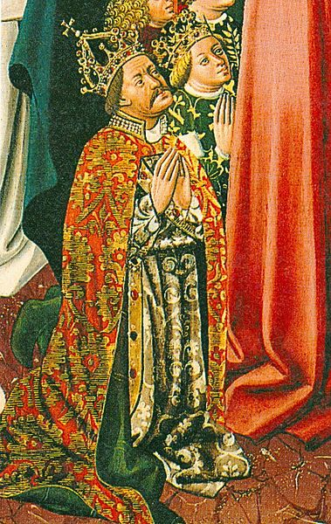
Albrecht Habsburský
a jeho žena
Alžběta Lucemburská

Slide 5
Bez krále
V Čechách nastalo opět bezvládí. Stavy toho využily k upevnění své moci a k ukořistění dalšího majetku.
Příslušníci mocných rodů přepadali své sousedy, na cestách nebylo bezpečno.
V zemi se vytvořilo několik mocenských sil:
- katolická strana v čele s rodem Rožmberků - kališníci (utrakvisté) - landfrýdy – svazy šlechty a měst, které ovládaly většinu země - nejmocnější byl
  Východočeský svaz v čele s Jiříkem z Poděbrad.

Slide 6
Jiří z Kunštátu a z Poděbrad
1420 - 1471
Po smrti svého otce byl vychováván u příbuzných na hradě Kunštátu v kališnické víře.
Už jako čtrnáctiletý chlapec se na straně Panské jednoty účastnil se svým strýcem bitvy u Lipan.
V sedmnácti zastupoval svoji rodinu u zemského soudu.
Ve čtyřiadvaceti letech byl po smrti Hynka Ptáčka z Pirkenštejna (z Pirkštejna) zvolen jako jeho nástupce do čela Východočeského svazu.
Tím se stal jedním z nejmocnějších mužů v zemi.

Slide 7
Zemský správce
Roku 1448 Jiřík se svým vojskem obsadil Prahu a prohlásil se zemským správcem.
Obratnou politikou udržoval mír mezi kališníky a katolíky, snažil se uklidnit poměry v Čechách.
Trestal loupení, zabírání cizího majetku a přepadání na cestách.
Obnovil dolování stříbra v Kutné Hoře, aby získal prostředky pro obnovu země.
Vystupoval proti zbytkům radikálních husitů, roku 1452 obsadil Tábor.

Slide 8
Ladislav Pohrobek
Roku 1453, ve svých třinácti letech, byl korunován českým králem. Dále však sídlil v Uhrách.
Roku 1457 přijel do Prahy, aby se oženil s francouzskou princeznou a ujal se vlády.
Uprostřed příprav na svatbu náhle zemřel. Podezření z jeho smrti padlo i na zemského správce Jiříka. Teprve v dnešní době se prokázalo, že Ladislav zemřel na leukémii.
Země byla opět bez krále a dědice. Měla si krále zvolit.

Slide 9
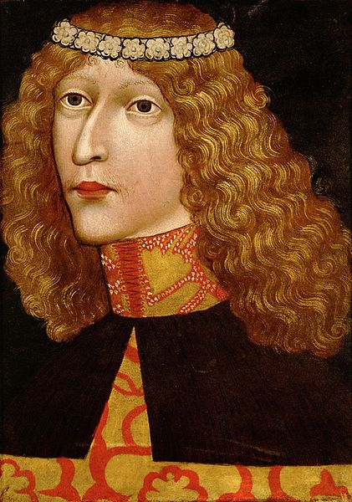
Ladislav Pohrobek

Slide 10
Jiří z Poděbrad českým králem
Roku 1458 zvolili zástupci zemského sněmu Jiříka z Poděbrad na Staroměstské radnici českým králem.
V předvečer korunovace se tajně zavázal vyslancům papežské kurie zachovávat poslušnost papeži a pronásledovat kacíře.
Papež byl spokojen, protože se domníval, že Jiří se postaví proti kališníkům. Ty ale Jiří podle kompaktát považoval za příslušníky katolické církve.
Svůj závazek vnímal jako slib nepřipustit v Čechách jiné církve a na základě svého slibu vystoupil proti nově vzniklé Jednotě bratrské.

Slide 11
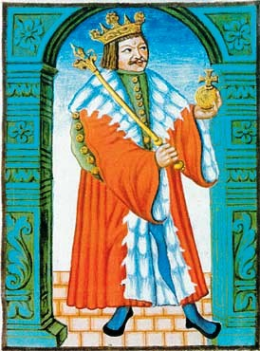
Jiří z Poděbrad
Iluminace na pergamenu
z roku 1607

Slide 12
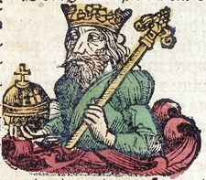
Jiří z Poděbrad
Zobrazeni v Norimberské kronice

Slide 13
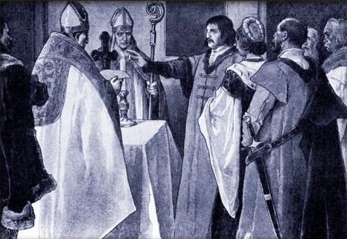
Přísaha Jiříka z Poděbrad a jeho choti před korunovací
Obraz Věnceslava Černého

Slide 14
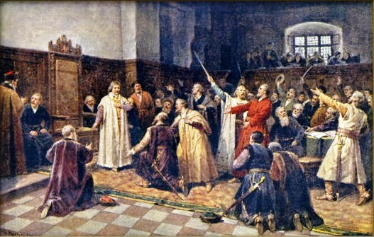
Volba Jiříka Z Poděbrad králem českým roku 1458
Obraz Mikoláše Alše

Slide 15
Smlouva o nastolení míru
v celém křesťanstvu
Obavy z tureckého nebezpečí a snaha posílit královskou moc i postavení českého království v Evropě vedly krále Jiřího z Poděbrad k mimořádné diplomatické iniciativě.
Pokusil se vytvořit spojenectví významných křesťanských panovníků, které by zajistilo mírové soužití v Evropě. Měl být dodržen princip suverenity států a spory mezi státy se měly řešit mírovou cestou.
Projekt vytvoření Všeobecné mírové organizace však předběhl dobu. Selhal především kvůli tomu, že nepočítal s účastí papeže, který byl největším odpůrcem „kacířských Čechů“.

Slide 16
Z Čech až na konec světa
Aby se zlepšil obraz „kacířských Čech“ v cizině, vyslal Jiřík poselstvo ke dvorům západní Evropy.
Mělo svým vystoupením a bohatými dary přesvědčit panovníky a panstvo západních zemí,
že Češi nejsou hrůzu nahánějící kacíři.
Oficiálně šlo o rytířskou cestu pana Lva z Rožmitálu a na Blatné, bratra královny Johany, druhé Jiříkovy manželky. Proto mělo čtyřicetičlenné poselstvo průvodní dopis královny Johany.
Členem poselstva byl i Václav Šašek z Bířkova, panoš pana Lva z Rožmitálu. Během cesty psal deník, v němž si zaznamenával všechny zážitky.
Deník o jízdě a putování pana Lva z Rožmitálu a na Blatné z Čech až na konec světa v letech 1465 – 1467 převyprávěl Alois Jirásek v knize Z Čech až na konec světa.

Slide 17
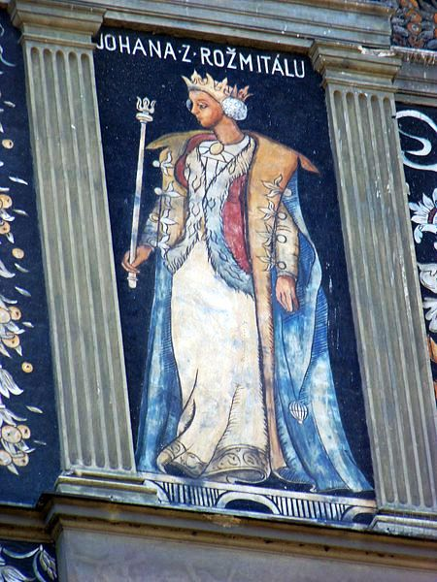
Královna
Johana z Rožmitálu,
druhá manželka
Jiřího z Poděbrad.
Freska na domě
na Janáčkově nábřeží v Praze

Slide 18
Království dvojího lidu
Katolíci a kališníci tvořili za vlády Jiřího z Poděbrad dvě mocné strany. Jiří usiloval o udržení míru mezi oběma stranami.
V roce 1463 papež Pius II. zrušil basilejská kompaktáta a prohlásil Čechy za kacíře.
To povzbudilo katolickou stranu v Čechách. Pod vedením Zdeňka ze Šternberka se ustavila Jednota Zelenohorská, kterou musel nakonec Jiřík porazit vojensky.

Slide 19
Křížové tažení proti českým kacířům
Nepřátelství s papežskou kurií se prohlubovalo, až v roce 1466 dal papež krále Jiřího do klatby.
Vyhlásil proti Čechám křížovou výpravu. Do jejího čela se postavil uherský král Matyáš Korvín.
V roce 1469 Jiřího vojska obklíčila Matyáše u Vilémova. Jiřík Matyáše zajal, ale přijal jeho slib, že už proti němu nebude vystupovat a zprostředkuje mu jednání s papežem.
Matyáš ale sliby nedodržel. Vzápětí vpadl s vojskem na Moravu a nechal se částí katolické šlechty zvolit českým králem.

Slide 20
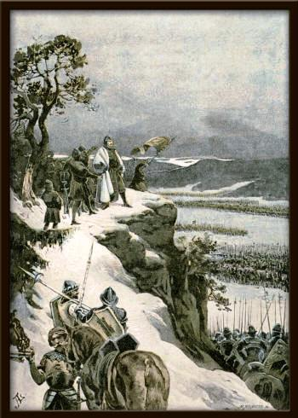
Jiřík z Poděbrad
nad obklíčenými vojsky krále Matyáše
u Vilémova
Obraz Adolfa Liebschera

Slide 21
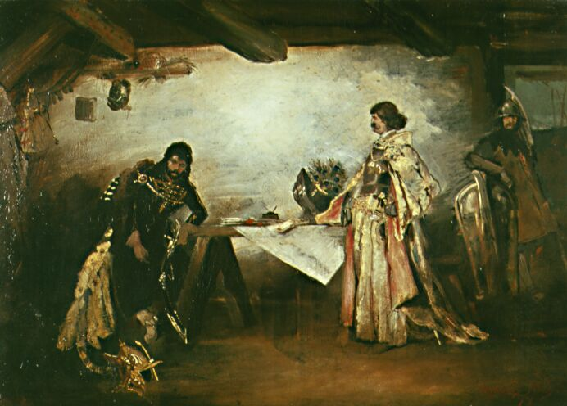
Jiří z Poděbrad a Matyáš Korvín po bitvě u Vilémova

Slide 22
Konec Jiřího vlády
Jiří z Poděbrad si byl vědom obtížné situace, do níž se království dostalo. Věděl, že jeho synové by trůn po jeho smrti neudrželi, že nebude možné založit poděbradskou dynastii.
Proto jednal s polskými Jagellonci o pomoci proti Matyáši Korvínovi výměnou za nástupnictví na českém trůnu po Jiříkově smrti.
Roku 1471 Jiřík z Poděbrad uprostřed jednání a bojů náhle zemřel.
Je pochován mezi českými králi v Chrámu svatého Víta.

Slide 23
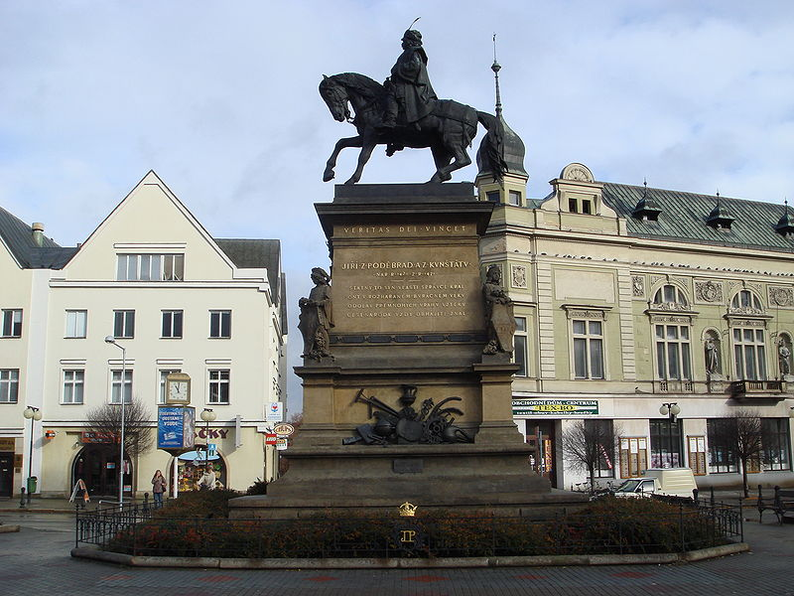
Pomník Jiřího z Poděbrad na náměstí v Poděbradech

Slide 24
Zápis: Vláda Jiřího z Poděbrad
Zikmundovi nástupci: Albrecht Hasburský
Ladislav Pohrobek
1448 - v době bezvládí se Jiří z Kunštátu a z Poděbrad chopil moci jako zemský správce a usiloval o uklidnění poměrů v Čechách.
1458 - byl zvolen českým králem. Usiloval o mír mezi katolíky a kališníky (král dvojího lidu).
Spory s papežem - papež zrušil kompaktáta, prohlásil Čechy za kacíře a Jiřího dal do klatby. Do čela křížové výpravy se postavil Matyáš Korvín.
1469 - Jiří u Vilémova Matyáše zajal a uzavřel s ním dohodu.
Matyáš ji nedodržel, obsadil Moravu a nechal se zvolit českým králem.
1471 - uprostřed bojů s Matyášem a jednání s Jagellonci Jiří z Poděbrad zemřel.

Slide 25
Citováno v licenci Wikimedia Commons 5. 4. 2013
Snímek 4: Albrecht Habsburský. http://upload.wikimedia.org/wikipedia/commons/thumb/2/27/Albert_and_Elizabeth.jpg/379px-Albert_and_Elizabeth.jpg
Snímek 9: Ladislav Pohrobek. http://upload.wikimedia.org/wikipedia/commons/thumb/a/a2/Ladislas_the_Posthumous_001.jpg/421px-Ladislas_the_Posthumous_001.jpg
Snímek 11. Jiří z Poděbrad. http://upload.wikimedia.org/wikipedia/commons/a/a0/Georg_of_Podebrady.jpg
Snímek 12: Jiří z Poděbrad v Norimberské kronice. http://upload.wikimedia.org/wikipedia/commons/9/90/Nuremberg_chronicles_f_251v_2_%28Georgius_rex_bohemie%29.jpg
Snímek 13: Přísaha Jiříka Z Poděbrad a jeho ženy Johany před korunovací. Věnceslav Černý. http://upload.wikimedia.org/wikipedia/commons/f/f7/V%C4%9Bnceslav_%C4%8Cern%C3%BD_-P%C5%99%C3%ADsaha_Ji%C5%99%C3%ADka_z_Pod%C4%9Bbrad_a_jeho_choti p%C5%99ed korunovac%C3%AD.jpg
Snímek 14: Volba Jiříka Z Poděbrad králem českým roku 1458. Jan Mathauser. http://upload.wikimedia.org/wikipedia/commons/8/85/Josef_Mathauser_-Zvolen%C3%AD_Ji%C5%99%C3%ADka_z_Pod%C4%9Bbrad_kr%C3%A1lem_%C4%8Desk%C3%BDm_roku_1458.jpg
Snímek 17: Johana Z Rožmitálu. Freska, Janáčkovo nábřeží 729/31.. Šjú, Wikimedia Commons. http://upload.wikimedia.org/wikipedia/commons/thumb/d/d6/Sm%C3%ADchov_729%2C_Johana_z_Ro%C5%BEmit%C3%A1lu.jpg/450px-Sm%C3%ADchov_729%2C_Johana_z_Ro%C5%BEmit%C3%A1lu.jpg
Snímek 20: Jiří Poděbradský nad obklíčenými vojsky krále Matyáše. Adolf. Liebcher. http://upload.wikimedia.org/wikipedia/commons/8/85/Adolf_Liebscher_-_Ji%C5%99%C3%AD_z_Pod%C4%9Bbrad_nad_obkl%C3%AD%C4%8Den%C3%BDmi_vojsky.jpg
Snímek 21: Jiří z Poděbrad a Matyáš Korvín. Mikoláš Aleš. http://upload.wikimedia.org/wikipedia/commons/b/bf/Ales.jpg
Snímek 23: Pomník Jiřího Z Poděbrad na náměstí v Poděbradech. Ondřej Žváček. http://upload.wikimedia.org/wikipedia/commons/thumb/2/2e/Ji%C5%99%C3%AD_z_Pod%C4%9Bbrad.jpg/800px-Ji%C5%99%C3%AD_z_Pod%C4%9Bbrad.jpg

